Slide 1
Япон улсын туршлага
ДЭМБ-ын үйлчлүүлэгчийн аюулгүй байдлын дэлхий сүлжээ
Шин Уширо M.D., PhD. ¹⁻⁴
Япон улсын Эрүүл мэндийн тусламж, үйлчилгээний Чанарын зөвлөх（JQ）
Олон улсын Эрүүл мэндийн тусламж үйлчилгээний чанарын холбоо (ISQua)
Кюушю Их Сургуулийн эмнэлэг
Япон улсын Эрүүл Мэнд, Хөдөлмөр, Нийгмийн хамгааллын яам

Slide 2
Олон нийтийн анхаарлыг татсан Эрүүл мэндийн тусламж үйлчилгээтэй холбоотой ноцтой тохиолдол
Ёкохамагийн Их Сургуулийн эмнэлэг: 1999 он
2 үйлчлүүлэгчийг сольж буруу эрхтэнд (X үйлчлүүлэгчийн зүрхэнд, Y үйлчлүүлэгчийн уушгинд) мэс засал хийсэн.
Токио хотын Хиру эмнэлэг: 1999 оны хоёрдугаар сар
Хагалгааны дараах байдалтай үйлчлүүлэгчид ариутгагч уусмалыг цус шингэлэх тариатай андуурч тарьсан. Үйлчлүүлэгч нас барсан.
Киотогийн Их Сургуулийн эмнэлэг: 2000 оны хоёрдугаар сар
Эмнэлгийн ажилтан этилийн спиртийг нэрмэл устай андуурч вентиляторийн чийгшүүлэгчид хийсэн. Үйлчлүүлэгч нас барсан.
Токай Их Сургуулийн эмнэлэг: 2000 оны дөрөвдүгээр сар
Амаар уух эмийг андуурч судсанд тарьсан. Бага насны үйлчлүүлэгч нас барсан.

Slide 3




Үйлчлүүлэгчийн аюулгүй байдлын цогц бодлого”-ын бүдүүвч зураг (2002 он)
Үйлчлүүлэгчийн оролцоо/идэвхжүүлэлт
Зөвшөөрөл авах талаар мэдээлсэн байх
Тусламж, үйлчилгээг сайржуулах үйл ажиллагаанд оролцдог байх
Эмнэлэг доторх тохиолдол бүртгэл, мэдээллийн тогтолцоо
Аюулгүй байдлын менежмент
Аюулгүй байдлын заавар\
Сургалт
Эрүүл мэндийн байгууллага
Иргэд
People
Үндэсний хэмжээний тохиолдол бүртгэлийн тогтолцоо
Сургалт, хэлэлцүүлэг
Эмнэлгийн байгууллагууд, үйлдвэрлэгчдэд өгөх зааварчилгаа
Судалгаа, санхүүжилт
Үйлдвэрлэгчид
Засгийн газар
Govern-
ments
Унахаас сэргийлсэн арга хэмжээ
Хэрэглэгчдэд ээлтэй болгох үүднээс эм, эмнэлгийн хэрэгслийг сайжруулах.
* MHLW; Ministry of Health, Labour and Welfare

Slide 4


Япон улсын тохиолдлын бүртгэл болон түүнээс суралцах тогтолцооны хөгжүүлэлт
Чанарын зөвлөл
Яам
Алдах дөхсөн тохиолдлыг бүртгэлийн тогтолцоо
Хэрэгжүүлэгч : Эм болон эмнэлгийн хэрэгслийн агентлаг
２００１
Алдах дөхсөн болон Таагүй тохиолдлын бүртгэлийн тогтолцоо
Алдах дөхсөн болон таагүй тохиолдлын Б/С тогтолцооны төсөв санхүүжилт
Алдах дөхсөн тохиолдлын бүртгэлийн тогтолцоо
суоалцах тогтолцоо
２００４
Алдах дөхсөн болон таагүй тохиолдлын Б/С тогтолцооны талаарх тушаал журмыг шинэчлэх
ii) Таагүй тохиолдлын бүртгэлийн тогтолцоо
Бүх эрүүл мэндийн байгууллагуудад дотооддоо тохиолдлын бүртгэлийн тогтолцоог нэвтрүүлэх
２００６
２００８
Эмтэй холбоотой алдах дөхсөн тохиолдлын бүртгэлийн тогтолцоо
Эмтэй холбоотой алдах дөхсөн тохиолдлын бүртгэлийн тогтолцооны төсөв санхүүжилт
Эрүүл мэнд, Нийгэм хамгааллын яам

Slide 5
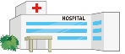
Япон улсын тохиолдлын бүртгэл болон түүнээс суралцах тогтолцоо
Эрүүл мэндийн байгууллага (Эмнэлэг, Клиник)
Алдах дөхсөн тохиолдол/Таагүй тохиолдлыг бүртгэх
(байгууллагын нэг хэсэг)
Дотоод бүртгэлийн тогтолцоо
Тохиолдол бүртгэх / суралцах гадаад тогтолцоо: Тогтолцоонд зайлшгүй болон сайн дурын үндсэн дээр хамрагдах эмнэлгүүд
* Төр захиргааны байгууллагын шийдвэрийн дагуу заавал бүртгэлийн тогтолцоог нэвтрүүлэх эмнэлгүүд
Их Сургуулийн эмнэлгүүд
Үндэсний Эмнэлгийн групп гм
Газар дээр нь судалгаа хийх
Магадлан итгэмжлэл
Тогтмол хяналт шалгалт*
Төв болон орон нутгийн засаг захиргаа

Slide 6
Нийтийн эсвэл нийтийн шинж чанартай бүртгэх/шалгах/суралцах Үндэсний тогтолцоо
2004 -
2021
Таагүй тохиолдлын бүртгэх суралцах тогтолцоо (эрүүл мэндийн байгууллага)
2008 -
Таагүй тохиолдлын бүртгэх суралцах тогтолцоо (эм зүй)
2009 -
Тархины саажилт нөхөн олговрын хяналт/урьдчилан сэргийлэх тогтолцлл
2015 -
Санамсаргүй нас баралтын хяналтын тогтолцоо

Slide 7

Таагүй тохиолдлыг бүртгэсэн Япон улсын чанарын тогтолцооны замнал
Таагүй тохиолдол
Бүртгэлийг сайжруулсан.
4,512 таагүй тохиолдол, 28,607 алдах дөхсөн тохиолдол / 2019

Slide 8
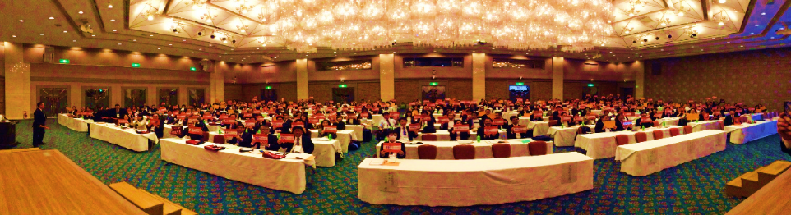
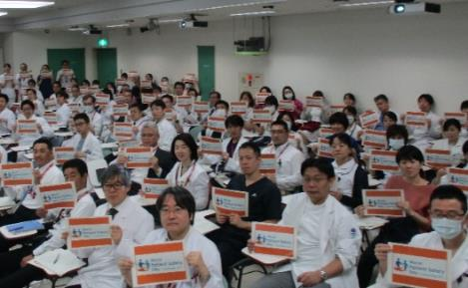
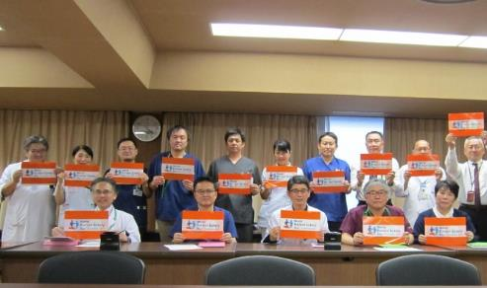
Япон улсын Үндэсний Их Сургуулийн эмнэлэг, Үйлчлүүлэгчийн аюулгүй байдлын конгресс, 2019
Жил тутам зохион байгуулдаг
Chair; Tokyo Medical-Dental University Hospital
Vice-Chair; Kagoshima University Hospital

Slide 9
Гадаад бүртгэлийн тогтвортой өсөлтийн боломжит шалтгаанууд
“Буруутгахгүй байх ”, “нэр нууцлах зарчим”-ыг чанд баримтлах зарчим
Сургалтын явцад бүртгэлийн талаарх олон тооны санал ирэх
Эмнэлгийн мэргэжилтнүүдэд дэмжлэг үзүүлэх /сар бүрийн дохио, анхааруулга, тайлан, мэдээ, өгөгдлийн сан, дата/
Үйлчлүүлэгч болон тэдний ар гэр/хууль ёсны төлөөлөгчөөс олон нийтийн хэвлэл мэдээллийн хэрэгслээр дамжуулан тохиолдыг бүртгэх талаар эмнэлгүүдэд шахалт үзүүлэх
Засаг захиргааны байгууллагын тогтмол хяналт шалгалтын зөвлөмж, чиглэл
Эрдэм шинжилгээний болон эрүүл мэндийн байгууллагуудад судалгаа шинжилгээнд зориулсан датаг нээлттэйгээр өгөх байдал нэмэгдсэн

Slide 10
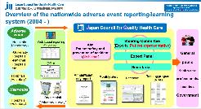

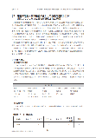
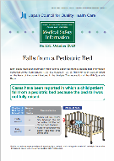
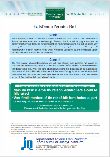

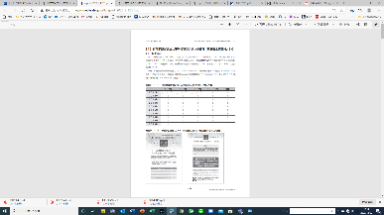
Тохиолдлуудад дүн шинжилгээ хийх үйл явц / анх удаа болон давтагдсан тохиолдол, сар тутмын дохио, анхааруулга/
Алдах дөхсөн болон таагүй тохиолдлын талаар мэдээлэх
Дүн шинжилгээ хийх
Сар тутмын дохио
Бусад
Давтагдсан тохиолдлуудад дүн шинжилгээ хийх

Slide 11
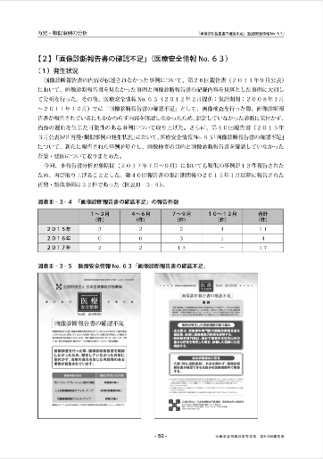
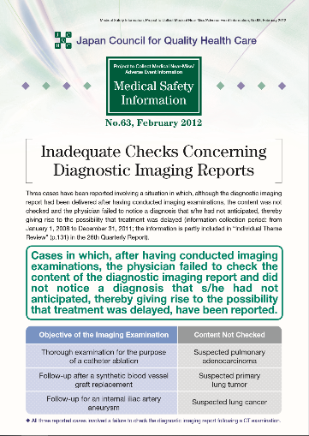
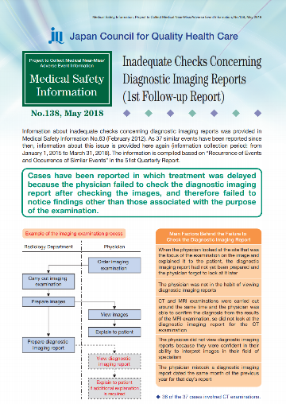
CT, MRI-ийн дүгнэлийг баталгаажуулаагүй тохиолдол
Сар бүрийн дохио, мэдээлэл, анхааруулга (2012, 2018)
Сэдэвчилсэн дүн шинжилгээ

Slide 12
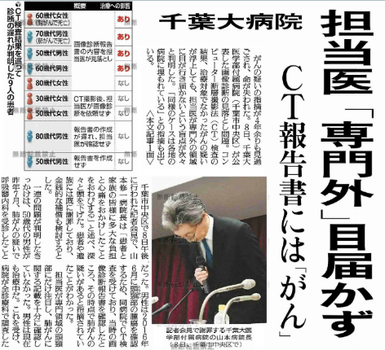
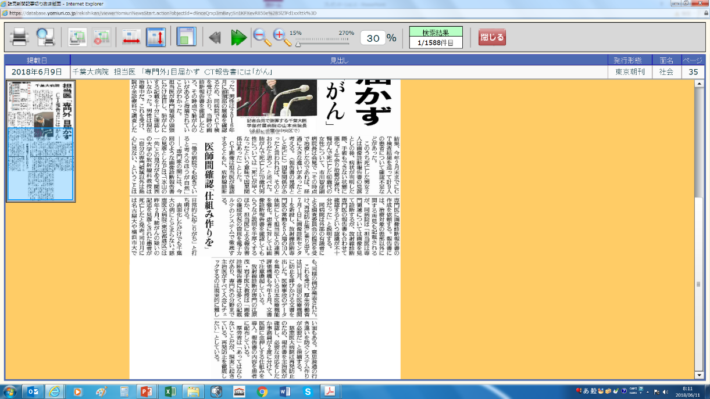
Эмч нь өөрийн мэргэшээгүй чиглэлийн эрхтэн системийн хорт хавдрыг үл тоомсорлосон.
CT –ийн дүгнэлтэд “Хавдар ”-ын талаар дурдсан байсан.
Төстэй 9 тохиолдол, түүний дотор хүний амь нас хохирсон 2 тохиолдлыг дотоод хяналт шалгалтын явцад илрүүлсэн.
Урьдчилан сэргийлэх арга хэмжээг яаралтай хэрэгжүүлэх шаардлагатай.
Jun 09, 2018 YOMIURI SHIMBUN (Newspaper)

Slide 13
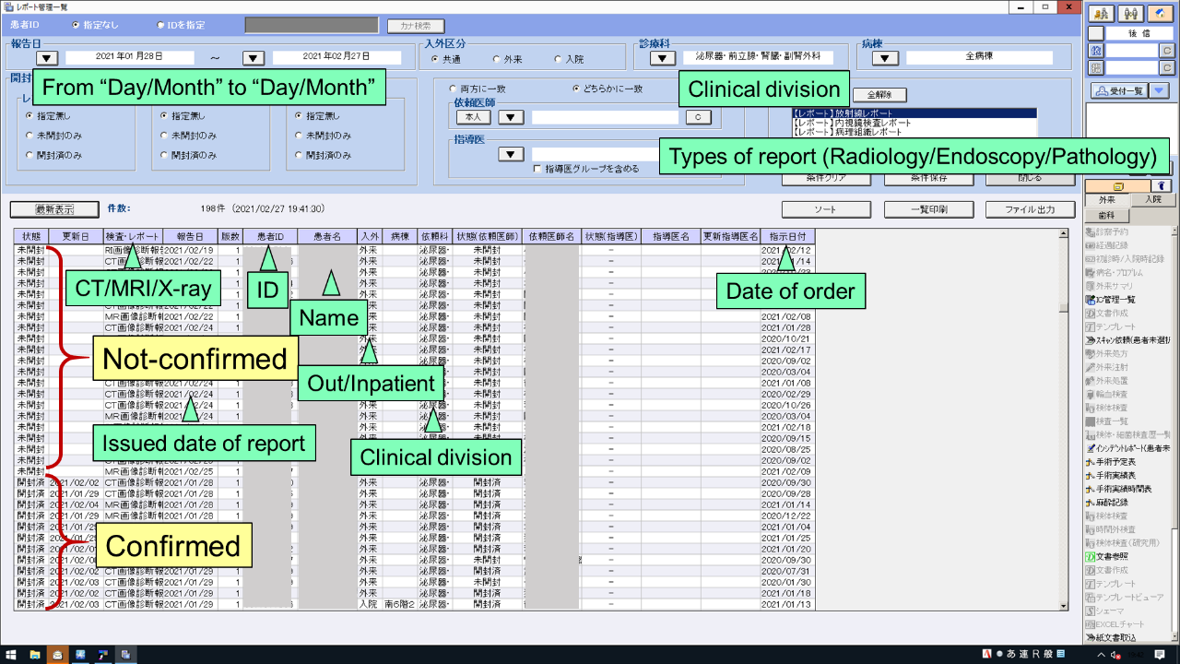
Цахим өвчний түүхэнд дохио, анхааруулга өгөх хэсгийг шинээр нэмж өгснөөр урьдчилан сэргийлэх

Slide 14
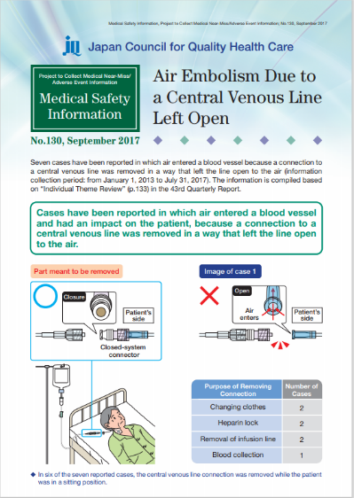
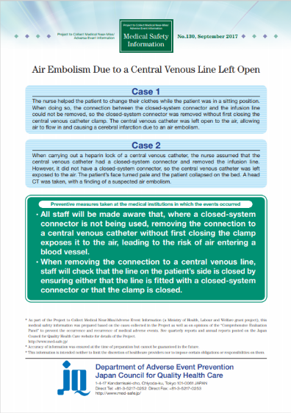
“Үйлчлүүлэгчийн аюулгүй байдлын талаарх мэдээлэл” (сар тутмын дохио, анхааруулга)
Тохиолдлын танилцуулга
Лого
Гарчиг
Дохио, анхааруулга
Дохио, анхааруулгыг илүү сайн ойлгоход туслах зураглал
Урьдчилан сэргийлэх / сайжруулах арга хэмжээ

Slide 15


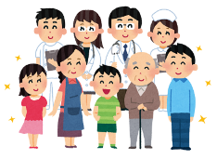

Сар тутмын дохио, анхааруулгыг түгээх
Факс
Японы эмнэлгийн мэргэжилтнүүд болон эмнэлгүүдийн 70% /5,956/ нь факсаар хүлээн авч байна.
Төв болон орон нутгийн эрх баригчдаас ирэх мэдэгдэл
Цахим хуудас
* Registration figure as of Sep, 2020

Slide 16
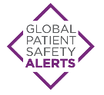
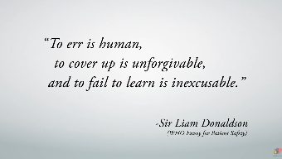
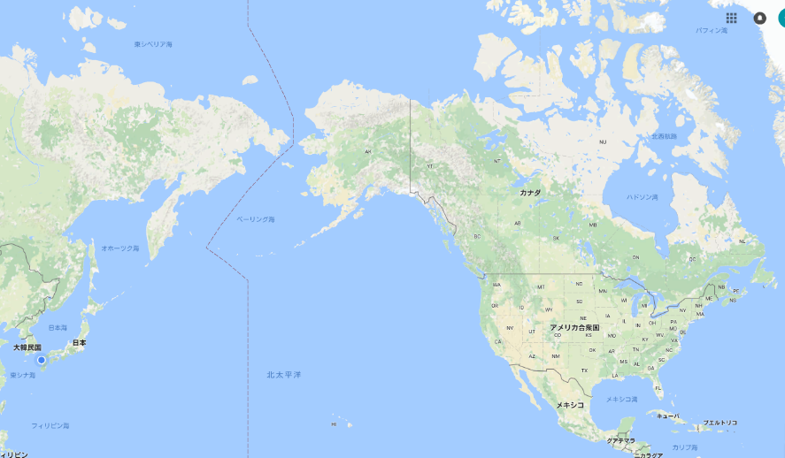
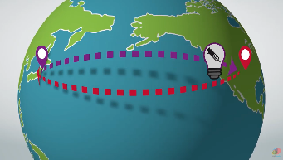
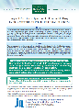
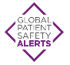

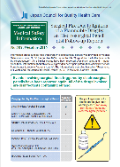
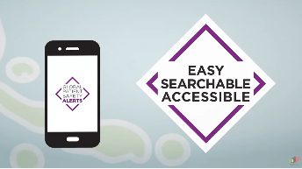

Канадын үйлчлүүлэгчийн аюулгүй байдлын хүрээлэнгийн “Дэлхийн үйлчлүүлэгчийн аюулгүй байдлын дохио”-той хэрэгжүүлж буй хамтын ажиллагаа
YouTube; https://www.youtube.com/watch?v=2-9iS9CaN3Y

Slide 17
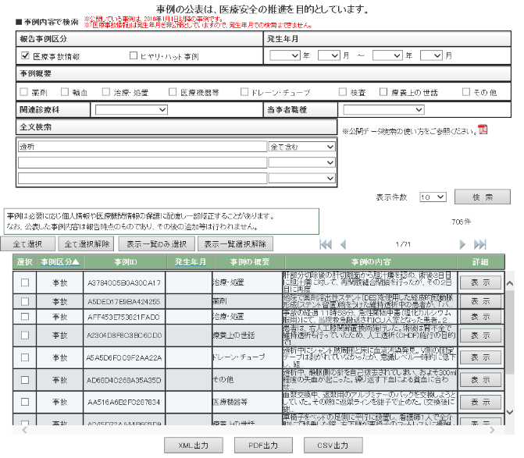
Алдах дөхсөн болон таагүй тохиолдын дата мэдээлэл
Таагүй тохиолдол эсхүүл алдах дөхсөн тохиолдын аль нэгийг сонгох
Хайлт хийх түлхүүр үг оруулах “Диализ” г.м
Таагүй тохиолдлуудыг тэмдэглэнэ
“Хайлт” товч
“Татах”товч /софтоор/

Slide 18

From Reports to Knowledge for Patient Safety Improvement through Advancements in Artificial Intelligence
人工知能を用いた患者安全性向上のための事故報告からの知識抽出
Japan Society for the Promotion of Science (JSPS)
Grant-in-Aid for Scientific Research B
科学研究費助成事業（科学研究費補助金）
基盤研究（B）(2018-2021)
Хиймэл оюун ухааны дэвшилтэт технологийг ашиглах замаар тайлан мэдээлэл, өгөгдлөөс өвчтөний аюулгүй байдлыг сайжруулах мэдлэг олох Японы Шинжлэх ухааныг дэмжих нийгэмлэг JSPS)
Судалгааны тэтгэлэг Б (2018-2021)
Project Investigator (研究代表者)
Dr Zoie SY WONG
ウォン スイー
Associate Professor
Graduate School of Public Health
St. Luke’s International University
聖路加国際大学
公衆衛生大学院 准教授
Email: zoiewong@luke.ac.jp
Судалгааны төслийн зохицуулагч: Dr. Zoie SY WONG , Нийгмийн эрүүл мэндийн их сургуулийн дэд профессор, St. Luke’s олон улсын их сургууль

Slide 19
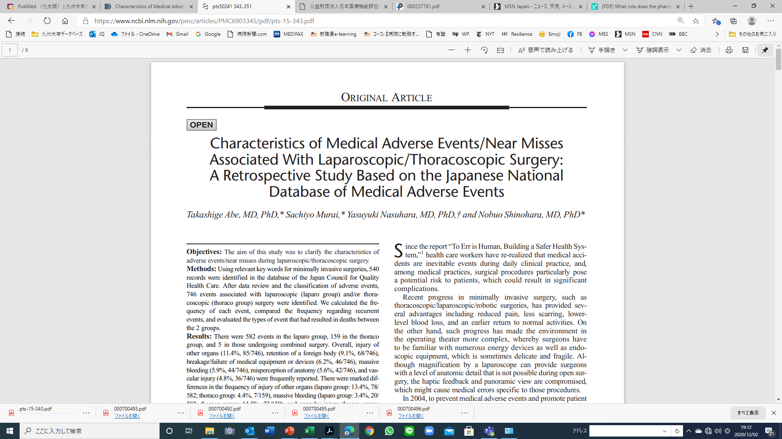
Дурангийн мэс засалтай холбоотой үүссэн таагүй тохиолдлуудад хийсэн судалгаа

Slide 20
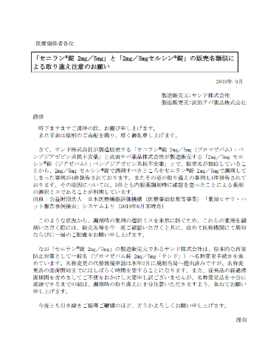
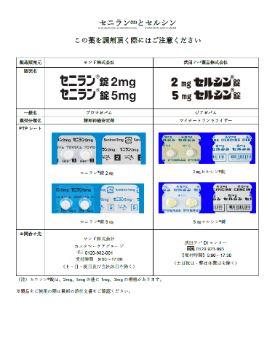
Ижил төстэй дуудагддаг “Seniran” болон “Cercine” эмийн талаар үйлдвэрлэгчдээс гаргасан дохио, анхааруулга (2019)
Авиа зүйн төстэй дуудлагаас шалтгаалан эмийг андуурч хэрэглэсэн тохиолдол Эрүүл мэндийн тусламж үйлчилгээний чанарын зөвлөлд мэдээлэгдсэн байна.
“SENIRAN”
Anti-anxiety agent
“CERCINE”
Minor tranquilizer
Худалдааны нэр болох “Seniran”-ыг зах зээлээс эргүүлэн татаж, “Бромазепам” гэсэн ерөнхий нэршлээр солих хүсэлтийг хүргүүлсэн.

Slide 21
Нийгмийн сүлжээгээр (Facebook) дамжуулан мэдээлэл /мэдлэг түгээх (2014~)
Улирал/ жилийн тайлан
Сэдэвчилсэн дүн шинжилгээ
Дахин давтагдах тохиолдлын сэдэвчилсэн дүн шинжилгээ
Үйлчлүүлэгчийн аюулгүй байдлын дохио, анхааруулга

Slide 22
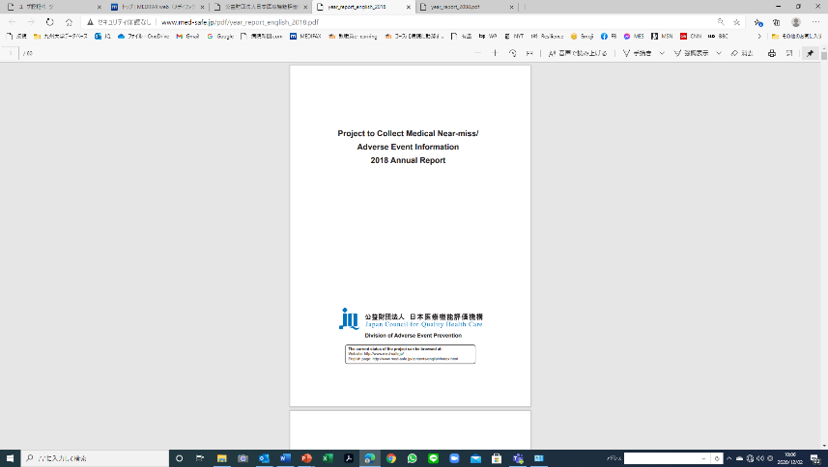
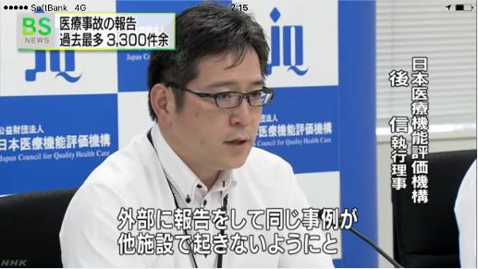
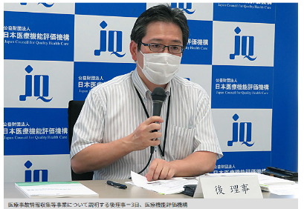
Илрүүлэг ба сурталчилгаа
Улирлын тайлан № 1-62
Жилийн тайлан 2005-2019
Тайлан, мэдээнүүдийг олон нийтэд мэдээлсэн

Slide 23
Дүгнэлт
Япон улсад 1990 оны сүүлээр тохиолдлыг бүртгэн мэдээлэх, түүнээсээ суралцах тогтолцоог байгууллагын болон үндэсний хэмжээнд хэрэгжүүлэх зайлшгүй шаардлагатай байдалд хүргэсэн ноцтой тохиолдол бүртгэгдсэн.
Япон улсын Эрүүл мэндийн тусламж үйлчилгээний чанарын зөвлөл нь 2004 онд үндэсний хэмжээнд тохиолдлын бүртгэлийн тогтолцоог амжилттай нэвтрүүлж тайлан мэдээ, дохио анхааруулга гм бусад төрлийн мэдээлэлтэй болж практик болон судалгаа шинжилгээнд өргөнөөр ашиглах болсон.
Эмийн сангийн үйл ажиллагаа болон перинатал анагаах ухааны салбарт адил төрлийн тогтолцоог үе шаттайгаар нэвтрүүлж эхэлсэн.
Тархины саажилтаас сэргийлэх тогтолцоо нь дэлхийн хэмжээнд хэрэглэж болохуйц өвөрмөц онцлогтой.
Амжилтын гол түлхүүр нь “буруутгахгүй байх соёл”, “нэр нууцлах зарчим”, “хэвлэл мэдээллийн хэрэгслийн нөлөөлөл”, “ил тод байдал”, “хариуцлага”, “дэлхийн чиг хандлагын талаарх мэдлэг” гэх мэт юм.

